Slide 1
Построение UML – модели системы. Диаграмма последовательности
Выполнил студент группы ИКБО-13-22 Руденко Алексей Дмитриевич

Slide 2
Введение
Цель работы
Изучить структуру иерархии классов системы.
Задачи
Научиться отображать взаимодействие объектов в динамике.
Вариант: №26 «Моделирование организации продажи билетов в кинотеатре»

Slide 3
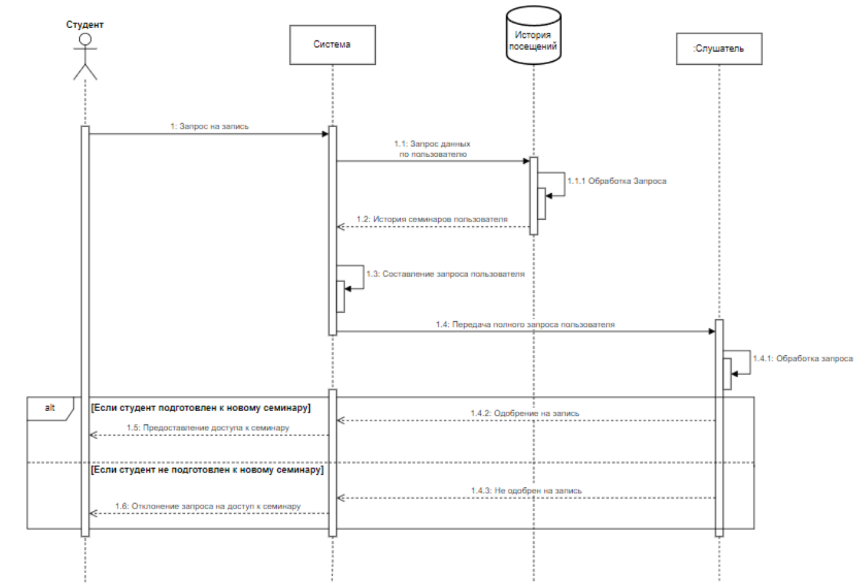
Диаграмма последовательности общий вариант

Slide 4
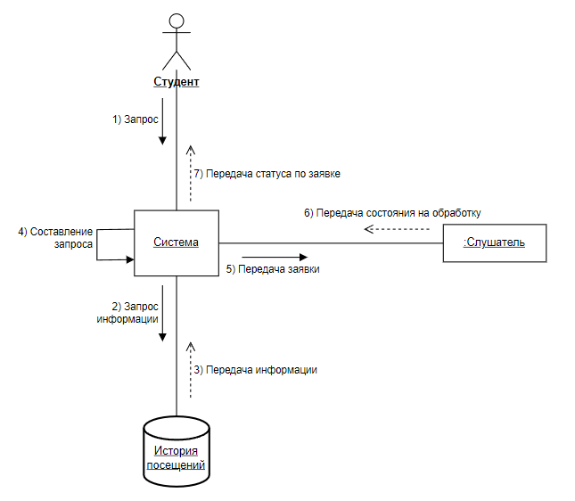
Диаграмма кооперации общий вариант

Slide 5
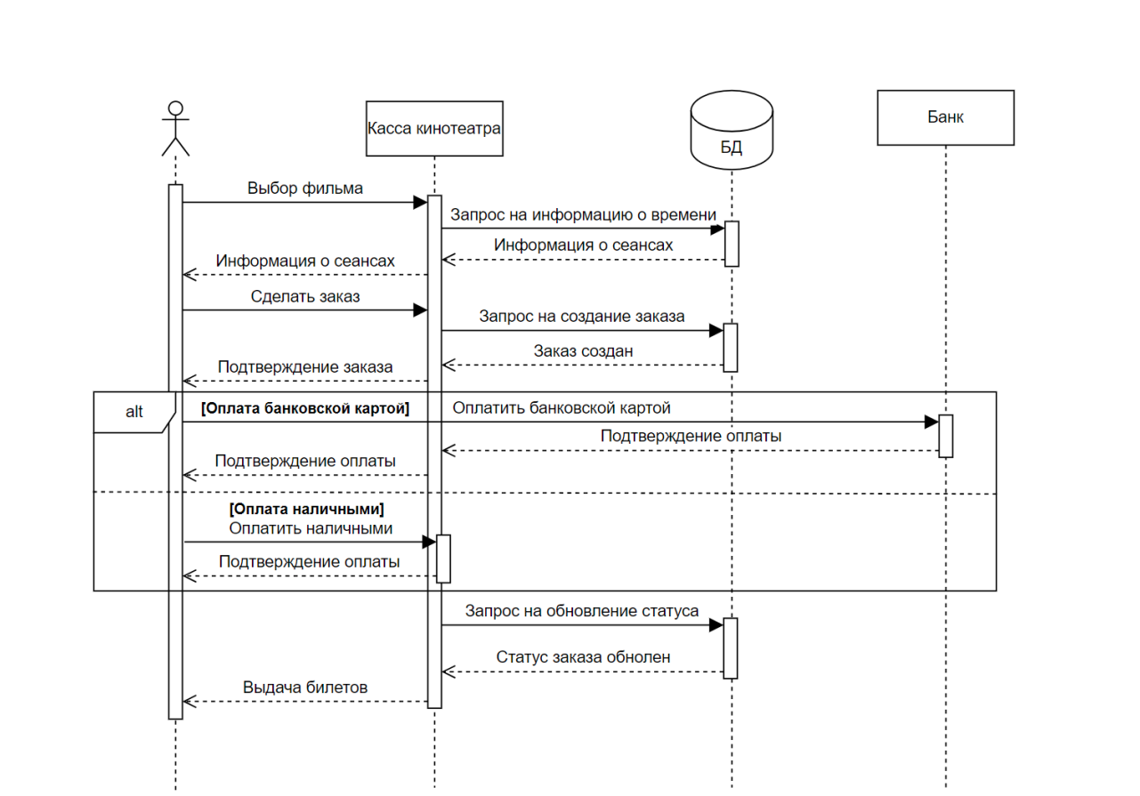
Диаграмма последовательности индивидуальный вариант

Slide 6
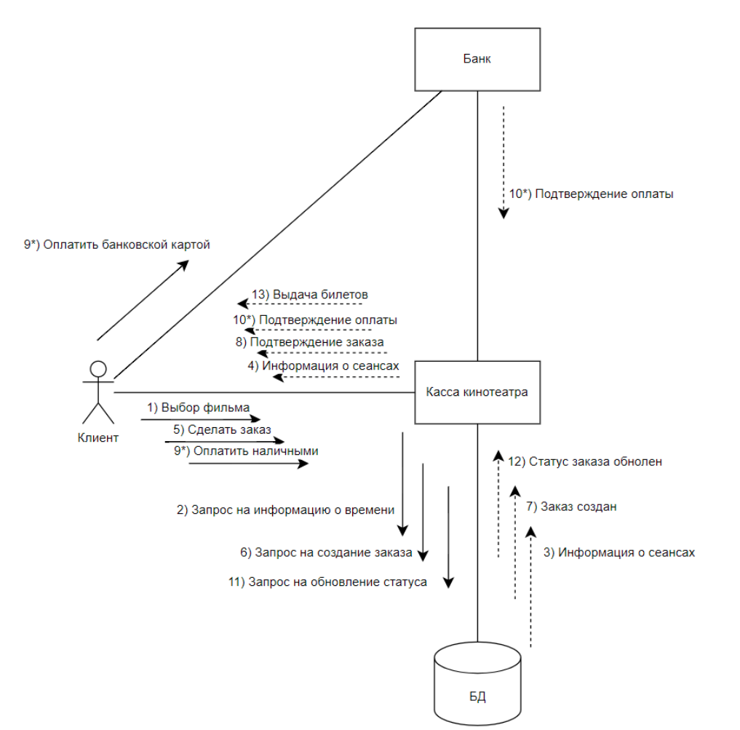
Диаграмма кооперации индивидуальный вариант

